Slide 1
主持单位：

Slide 3
第二章 制图的基本知识与技能

Slide 4
建筑模板、曲线板

Slide 5
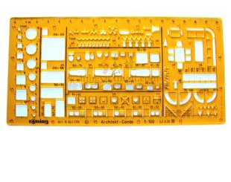
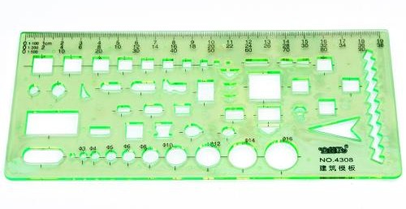
2.1制图的基本知识
2.1.8建筑模板、曲线板
建筑模板是用来绘制各种建筑标准图例和常用符号的工具，如柱子、大便器、污水盆、详图索引符号、定位轴线编号的圆圈和标高符号等。模板上刻有用以画出各种不同图例和符号的孔。使用建筑模板可提高绘制的速度和质量。

Slide 6
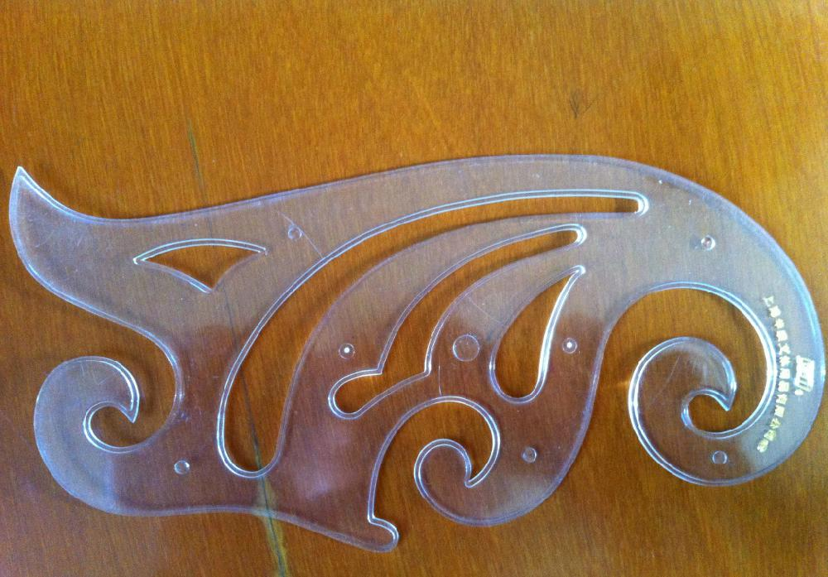
2.1制图的基本知识
2.1.8建筑模板、曲线板
曲线板是用来画非圆曲线的工具。首先求得曲线上若干点，再徒手用铅笔过各点轻轻勾画出曲线，然后将曲线板靠上，在曲线板边缘上选择一段至少能经过曲线上3-4个点，沿曲线板边缘自点1起画出曲线至点再移动曲线板，选择一段边缘能过3、4、5、6点，自前段接画曲线至点5与点6即可画出完整的曲线，如此延续下去。

Slide 7
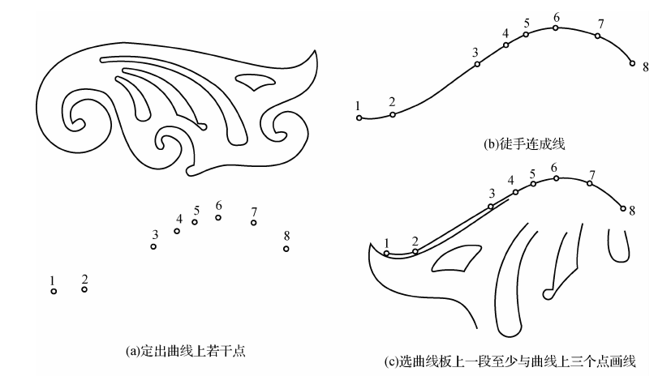
2.1制图的基本知识
2.1.8建筑模板、曲线板

Slide 8
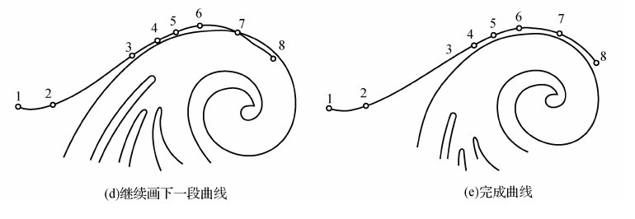
2.1制图的基本知识
2.1.8建筑模板、曲线板

Slide 9
知识点学习
谢谢观看

